Slide 1
Тема:
Древнее Междуречье.

Slide 2
Сегодня будем изучать:
-Страну между двух рек.
-Большие города Междуречья.
-Школы Междуречья.

Slide 3
Междуречье

Slide 4
В Междуречье много урожая, земля очень хорошая, растет много овощей, картофеля, хлеба.

Slide 5
Прочитайте вопрос :
Когда возникли государства Междуречья?
Ответьте на него с помощью учебника страница 63.

Slide 6
Запишите ответ в тетрадь:
Государства Междуречья возникли пять тысяч лет назад (очень давно).

Slide 7
Прочитайте вопрос:
Как называются крупные (большие) реки?
Найдите ответ на странице 63.

Slide 8
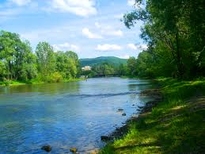
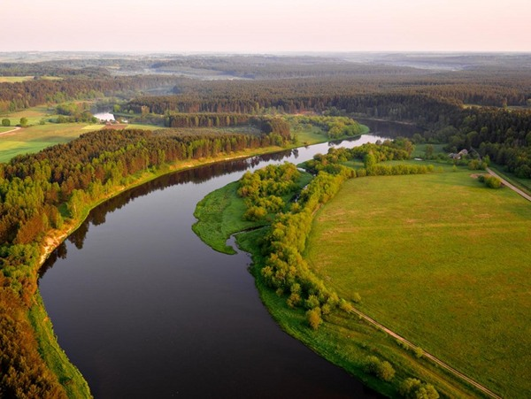
Запишите ответ в тетрадь:
Крупные реки Междуречья назывались Тигр и Ефрат.

Slide 9
Междуречье

Slide 10
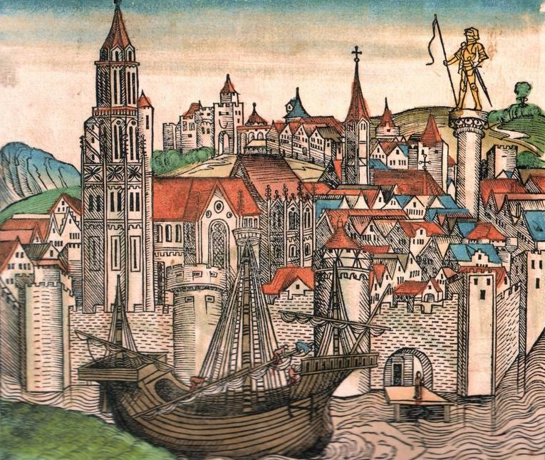
Из маленьких деревень строились большие города.

Slide 11
Прочитайте вопрос:
Какие города были самыми крупными?
Найдите ответ на странице 63.

Slide 12
Междуречье

Slide 13
Запишите в тетрадь:
Большими городами Междуречья были Ур и Урук.

Slide 15
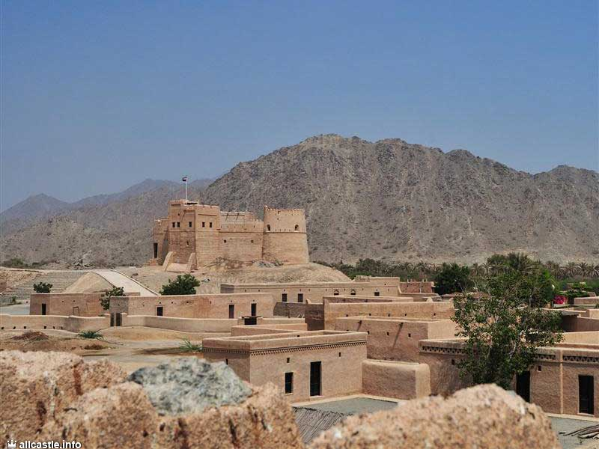
В междуречье мало деревьев, леса. Поэтому дома строили из глины.

Slide 16
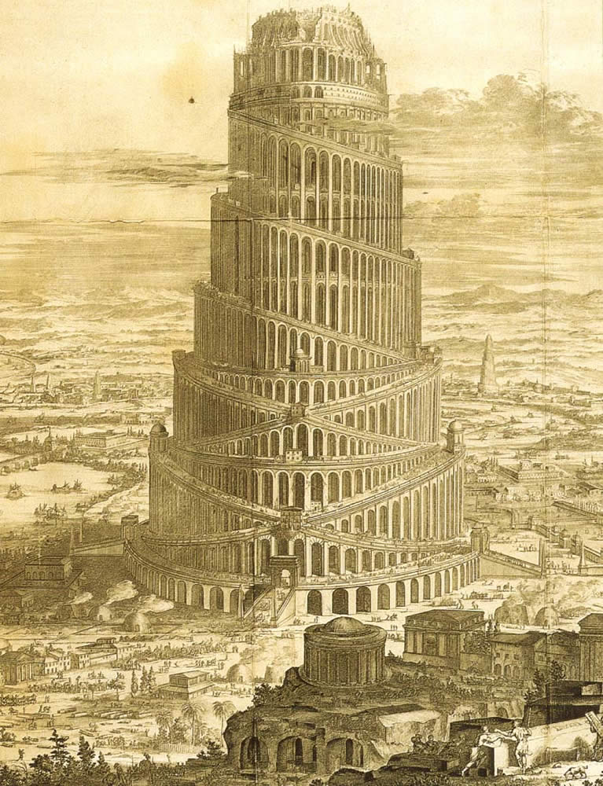
В городах Междуречья строили храмы.

Slide 17
Запишите в тетрадь:
Храмы строили для богов.

Slide 18
Вопрос:
Какие боги были в Междуречье?
Найдите ответ на странице 64.

Slide 19
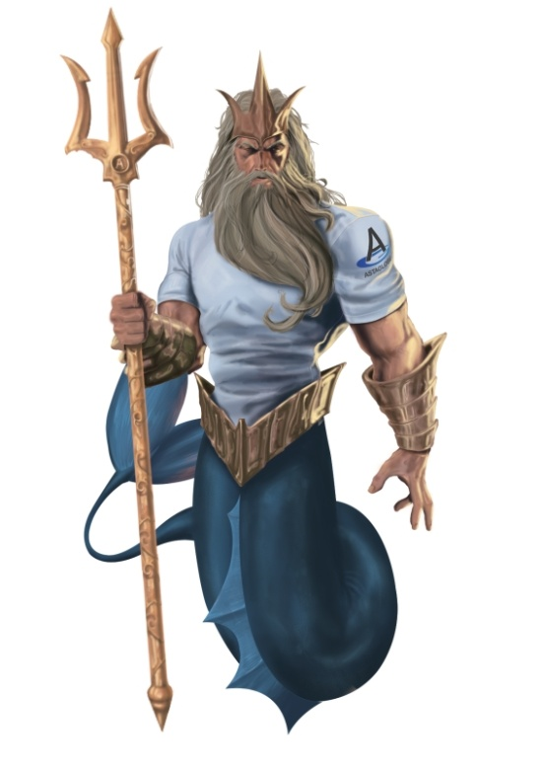
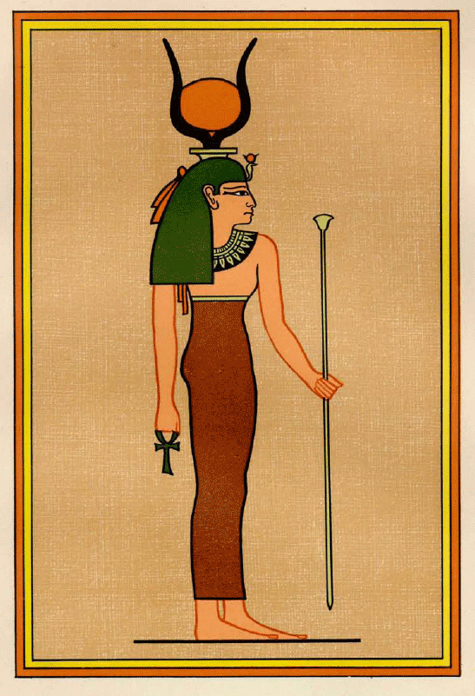
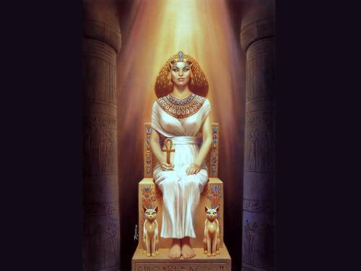
Запишите в тетрадь.
Главный бог воды - Эа.
Бог луны- Син
Богиня любви-Иштар

Slide 20
Вопрос:
Кто мог подниматься в храмы? (дома богов).
Найдите ответ на странице 64.

Slide 21
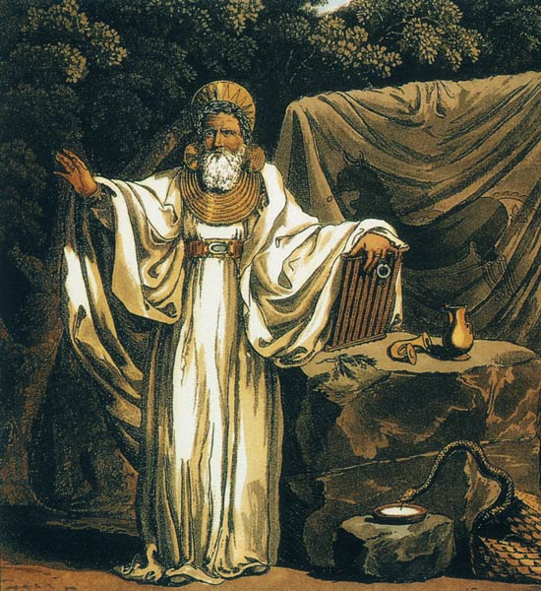
Ответ:
Только жрец мог подняться наверх храма.
ЖРЕЦ

Slide 22
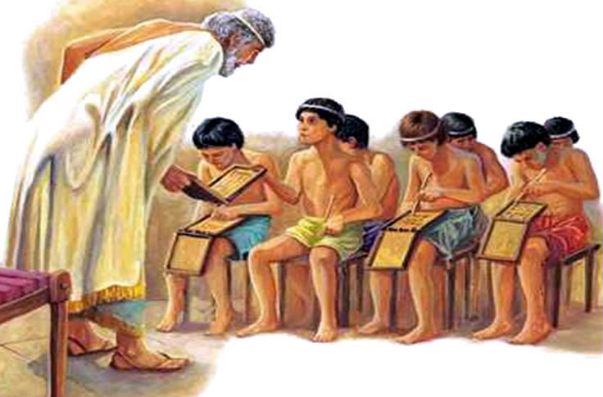
Школа в Междуречье

Slide 23
Школа в Междуречье

Slide 24
Закрепление:

Slide 25
Домашнее задание:
Выучить записи в тетради.

